Slide 1
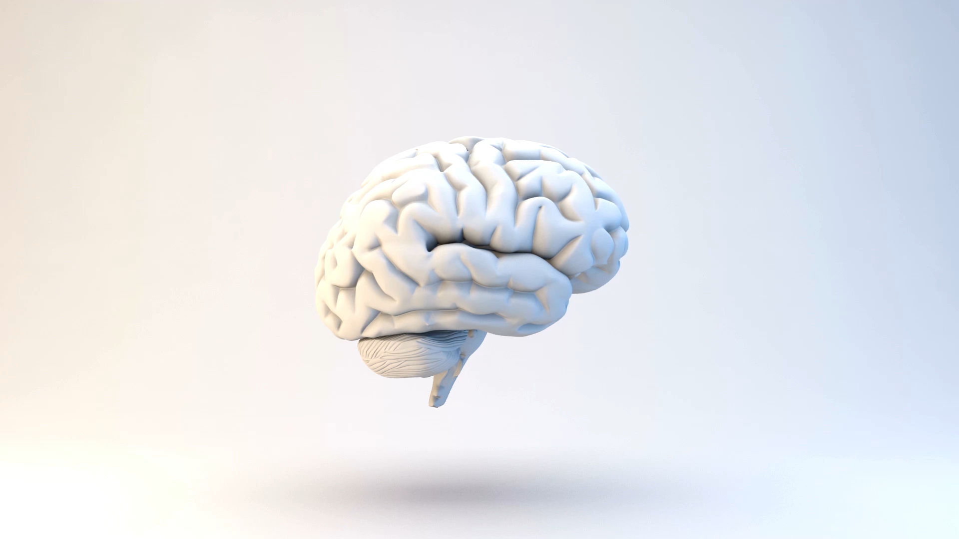

Ein Grammatik-Quiz
Wollt ihr eure Grammatik-Kenntnisse überprüfen? Dann seid ihr hier richtig!

Slide 2
Regeln:
Es gibt 10 Fragen. Sie sind geordnet von leicht nach schwer
Für jede richtige Lösung bekommt ihr einen Punkt. Am Ende gibt es eine Einschätzung.
Viel Spaß! !
Wie gut seid ihr in der Deutschen Grammatik?

Slide 3

1. Frage --- Status: Leicht
Auf der Straße fuhr ein Auto 70 Kilometer pro Stunde schnell!
Bestimme das Subjekt:
Antworten:
A.: Der Straße
B.: 70 Kilometer
C.: Ein Auto

Slide 4

2. Frage --- Status: Leicht
Peter gibt Anna ein Geschenk. Akkusativobjekt = Akk. Ob.
Wie viele Objekte gibt es? Dativobjekt = Dat. Ob.
Antworten: Genitivobjekt = Gen. Ob.
A.: 1 (Akk. Ob.)
B.: 2 (Akk. Ob. und Dat. Ob)
C.: 2 (Akk. Ob und Gen. Ob.)

Slide 5

3. Frage --- Status: Leicht
Die Tochter meines Bruders erinnert sich der Geschenke von Oma.
Bestimme das grün gefärbte Satzglied:
Antworten:
A.: Genitivobjekt
B.: Akkusativobjekt
C.: Präpositionalobjekt

Slide 6

4. Frage --- Status: Mittel
Anna geht in das Schwimmbad, um schwimmen zu lernen.
Erfrage das fehlende Satzglied und bestimme es:
Antworten:
A.: Wen oder Was? -Akkusativobjekt
B.: Wohin? – lokales Adverbial
C.: Wie? – modales Adverbial

Slide 7

5. Frage --- Status: Mittel
Viele Menschen rennen im Kreis um das Walross herum.
Wie viele Nomen gibt es im Satz?
Antworten:
A.: 3
B.: 1
C.: 2

Slide 8

6. Frage --- Status: Mittel
Peter geht am Sonntag ins Kino, weil er am Mittwoch nicht kann, denn da hilft er Anna bei den Hausaufgaben.
Satzgefüge, Satzreihe oder gar nichts?
Antworten:
A.: Satzreihe
B.: Gar nichts von beiden
C.: Satzgefüge

Slide 9

7. Frage --- Status: schwer
Annas Lieblingssportart ist laufen.
Gibt es Fehler? Wenn ja, wie viele?
Antworten:
A.: Es gibt keinen Fehler
B.: Es gibt einen Fehler
C.: Es gibt zwei Fehler
Wer kann mir sagen, wenn es einen Fehler gibt, was der Fehler ist?

Slide 10

8.Frage --- Status: Schwer
Die kluge Frau, arbeitet fleißig im Büro.
Was ist Adverbial und Adjektiv?
Antworten:
A.: Rot: Adjektiv Grün: Adverbial
B.: Rot: Adjektiv Grün: Adjektiv
C.: Rot: Adverbial Grün: Adjektiv

Slide 11

9. Frage --- Status: schwer
Woran erkennt man den Unterschied einer Satzreihe und einem Satzgefüge?
Antworten:
A.: Eine Satzreihe besteht aus Hauptsätzen und eine Satzgefüge aus Hauptsätzen und Nebensätzen.
B.: Eine Satzreihe besteht aus Nebensätzen und ein Satzgefüge aus Hauptsätzen.
C.: Eine Satzreihe besteht aus Hauptsätzen und Nebensätzen und ein Satzgefüge aus Hauptsätzen.

Slide 12

10. Frage --- Status: Schwer
Welche Satzglieder entscheiden, ob ein Aussagesatz vollständig ist?
Antworten:
A.: Prädikat, Akkusativobjekt
B.: Subjekt, Prädikat
C.: Subjekt, Akkusativobjekt

Slide 13
Die Einschätzung- So Gut kennt ihr euch in Grammatik aus…
Wow, ihr seid schon richtig gut!
Ihr müsst die Regeln nochmal gründlich wiederholen
Könnte besser werden…
Schon ganz gut, aber lest euch die Regeln nochmal durch.
Super gemacht, die paar kleinen Fehler sind nicht schlimm!
Habt ihr im Unterricht aufgepasst?
Ähm, kein Kommentar
Ihr bewegt euch in die richtige Richtung!
Ihr seid echte Experten!
Geht schon in die richtige Richtung…
Spitze, ihr bewegt euch zum Experten!
0 1 2 3 4 5 6 7 8 9 10
richtige Lösungen

Slide 14
Lösungen
1 Frage: C
2 Frage: B
3 Frage: A
4 Frage: B
5 Frage: A
6 Frage: C
7 Frage: B
8 Frage: A
9 Frage: A
10 Frage: B

